Slide 1
Підвищення кваліфікації педагогічних працівників

Slide 2
Нормативні документи:
Постанова Кабінету Міністрів України 21.08.2019 року № 800 «Деякі питання підвищення кваліфікації педагогічних і науково-педагогічних працівників
Постанова Кабінету Міністрів України від 27.12.2019 року № 1133 «Про внесення змін до Порядку підвищення кваліфікації педагогічних і науково-педагогічних працівників
Закон України «Про освіту» 2017 року
Закон України «Про повну загальну середню освіту» 16.01.2020 року
Лист МОНУ від 04.03.2020 № 1/9-141 «Щодо підвищення кваліфікації педагогічних працівників закладів загальної середньої освіти»

Slide 3
Педагогічний працівник зобов’язаний
постійно
підвищувати свою кваліфікацію
Закон ст.54 / Постанова № 800 – п.2 / Лист МОНУ № 1/9-141 - с.2

Slide 4
МЕТА підвищення кваліфікації:
Професійний розвиток
Забезпечення якості освіти
Постанова № 800 – п.3

Slide 5
ФОРМИ підвищення кваліфікації:
Інституційна:
Очна (денна, вечірня)
Заочна
Дистанційна
Мережева
Дуальна
На робочому місці
Постанова № 800 – п.6 / Лист МОНУ № 1/9-141 - с.2

Slide 6
ВИДИ підвищення кваліфікації:
Навчання за програмою підвищення кваліфікації
У тому числі участь у семінарах, практикумах, тренінгах, вебінарах, майстер-класах …
Стажування
Постанова № 800 – п.6 / Лист МОНУ № 1/9-141 - с.2

Slide 7
НАПРЯМИ підвищення кваліфікації:
розвиток професійних компетентностей (знання навчального предмета, фахових методик, технологій);
формування у здобувачів освіти спільних для ключових компетентностей вмінь, визначених частиною першою статті 12 Закону України «Про освіту»;
психолого-фізіологічні особливості здобувачів освіти певного віку, основи андрагогіки;
створення безпечного та інклюзивного освітнього середовища, особливості (специфіка) інклюзивного навчання, забезпечення додаткової підтримки в освітньому процесі дітей з особливими освітніми потребами (до таких дітей, зокрема, можуть бути віднесені діти з інвалідністю, обдаровані діти, діти з національних меншин, діти, які не встигають опанувати навчальну програму з різних причин тощо);
використання інформаційно-комунікативних та цифрових технологій в освітньому процесі, включаючи електронне навчання, інформаційну та кібернетичну безпеку;
мовленнєва, цифрова, комунікаційна, інклюзивна, емоційно-етична компетентність;
розвиток управлінської компетентності (для керівників закладів освіти та їх заступників) тощо.
Постанова № 800 – п.15 / Лист МОНУ № 1/9-141 - с.3

Slide 8
Професійних (фахових і загальних) компетентностей
Вільно обирати
тему (напрям)
підвищення кваліфікації
Має право
удосконалення
Педагогічної майстерності
Лист МОНУ № 1/9-141 - с.2

Slide 9
Чітко розуміти з яких питань Ви потребуєте підвищення кваліфікації
Робити усвідомлений вибір
Лист МОНУ № 1/9-141 - с.3-4

Slide 10
Підвищення кваліфікації
Набуття нових компетентностей
Форми і види підвищення кваліфікації
Та / Або вдосконалення набутих компетентностей у межах професійної діяльності або галузі знань

Slide 11
Суб’єкт надання освітніх послуг з підвищення кваліфікації:
Підвищення кваліфікації
Форми
Види
заклад освіти (його структурний підрозділ)
Напрями
самостійно обирає
наукова установа
Суб’єктів
інша юридична чи фізична особа
Закон с. 59 / Постанова № 800 – п.7, 9 / Лист МОНУ № 1/9-141 - с.4

Slide 12
Суб’єкти надання освітніх послуг
з підвищення кваліфікації
Перелік (список) суб’єків відсутній
Конкурувати на рівніх засадах
Пропонувати якісні умови підвищення кваліфікації
Ґрунтуючись на реальних потребах і запитах
Лист МОНУ № 1/9-141 - с.5

Slide 13
Суб’єкт
Суб’єкт
Суб’єкт
Суб’єкт
Суб’єкт
Суб’єкт
Суб’єкт
Суб’єкт

Slide 14
Суб’єкти підвищення кваліфікації:
Заклад
освіти
Фізичні, юридичні особи, фізична особа-підприємець
Ліцензія на підвищення кваліфікації
Провадить освітню діяльність у сфері підвищення кваліфікації
або
Відсутній статус «заклад освіти» = відсутня ліцензія = відсутня акредитована освітня програма
Акредитована освітня програма
Лист МОНУ № 1/9-141 - с.4

Slide 15
Кожному педагогічному працівникові гарантується право
підвищувати кваліфікацію в комунальному закладі післядипломної освіти,
розташованому на території відповідної області (за місцем проживання такого педагогічного працівника)
Визначена додаткова гарантія ніяким чином
не заперечує загального права вільно обирати суб’єкта підвищення кваліфікації
Закон України про ПЗСО ст.51 ч.1 / Лист МОНУ № 1/9-141 - с.5

Slide 16
Суб’єкт підвищення кваліфікації
Фізичні, юридичні особи, фізична особа-підприємець
КВЕД
- код економічного виду діяльності
85.59 – Інші види освіти
85.60 – Допоміжна діяльність у сфері освіти
Єдиний державний реєстр юридичних осіб, фізичних осіб-підприємців та громадських формувань (ЄДР)

Slide 17
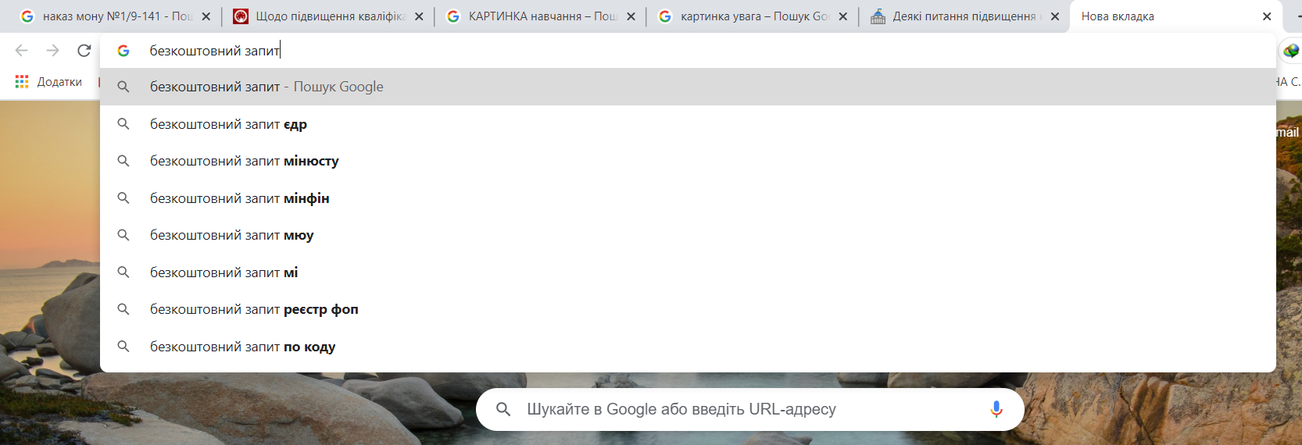
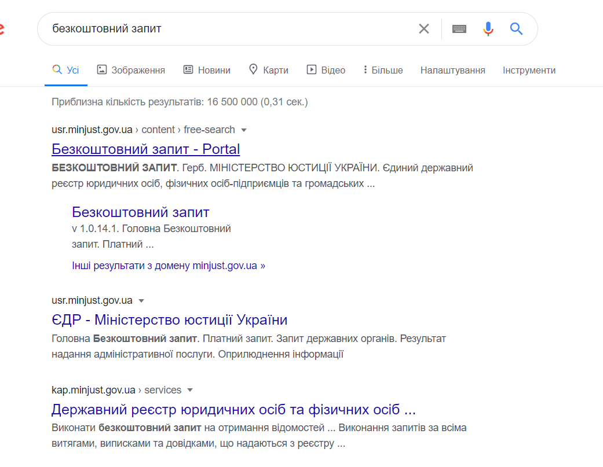

Slide 19
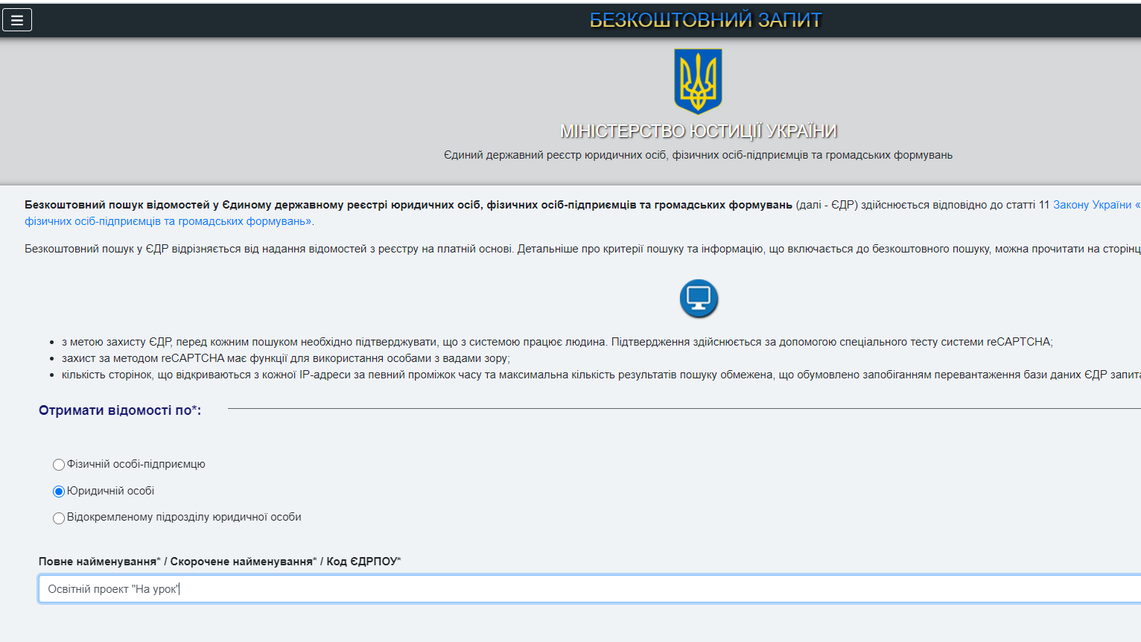

Slide 20
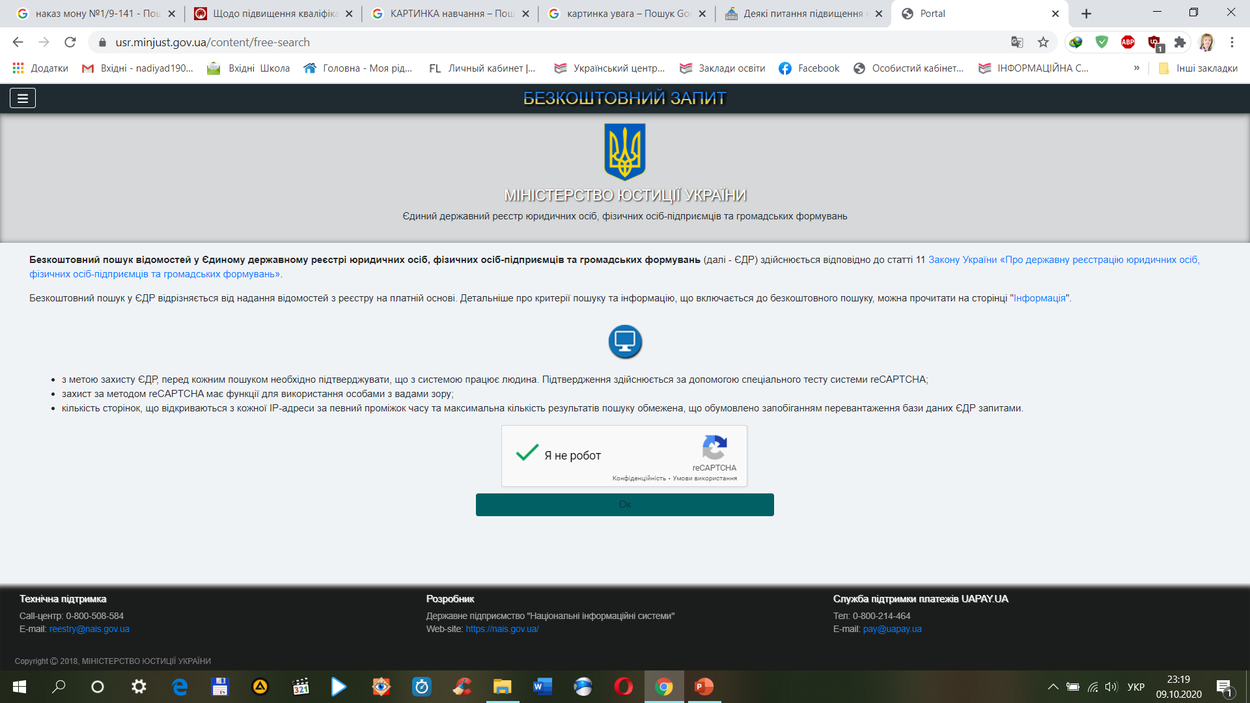

Slide 21
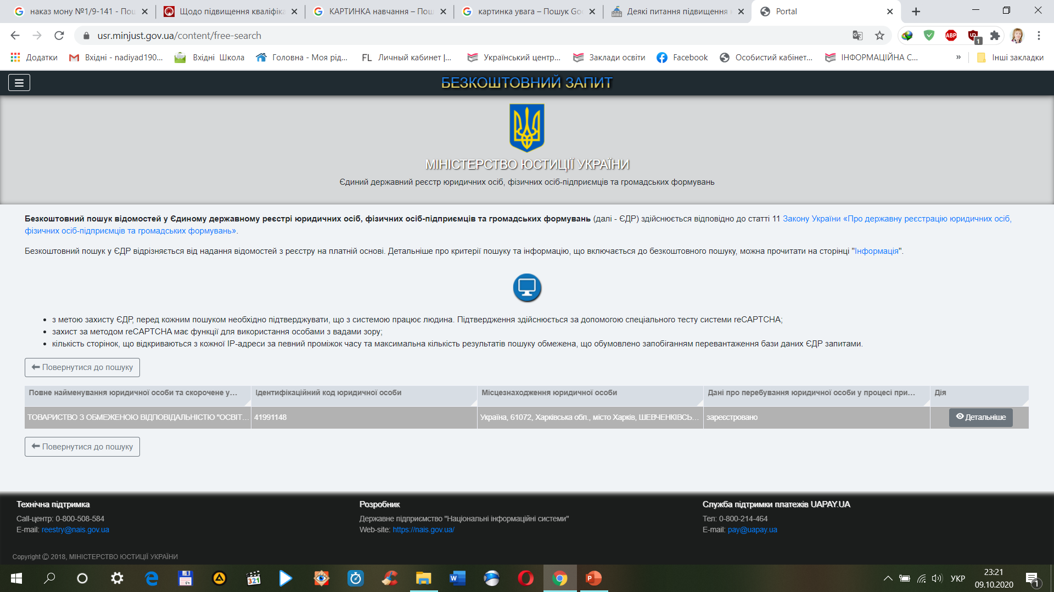

Slide 22
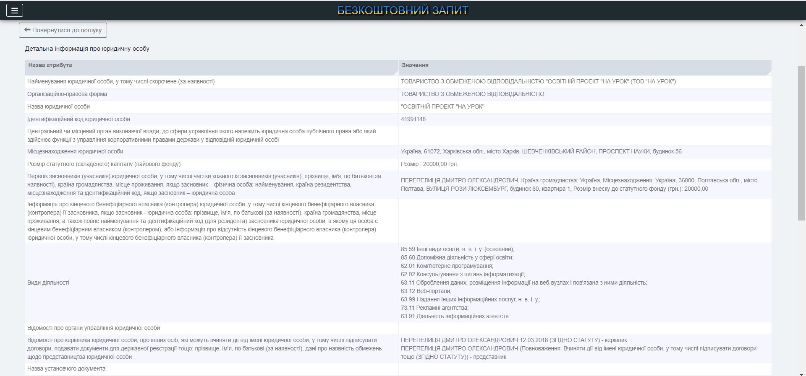

Slide 23
Програма
повинна містити:
Інформація про розробника
Найменування
Мету, напрям, зміст
Обсяг (тривалість)
= год та/або кредити ЄКТС
Форми підвищення кваліфікації
Перелік компетентностей
Суб’єкт підвищення кваліфікації
Постанова № 800 – п.10 / Лист МОНУ № 1/9-141 - с.5

Slide 24
Програма
може містити:
розподіл годин за видами діяльності (консультація; аудиторна, практична, самостійна і контрольна робота тощо);
особу (осіб), які виконують програму (рівень вищої освіти, категорія, науковий ступінь, педагогічне/вчене звання, місце та/або досвід роботи тощо);
строки виконання програми;
місце виконання програми (за місцезнаходженням суб’єкта підвищення кваліфікації та/або за місцезнаходженням замовника тощо), очікувані результати навчання;
вартість (у разі встановлення) або про безоплатний характер надання освітньої послуги;
графік освітнього процесу;
мінімальну та максимальну кількість осіб в групі;
можливість надання подальшої підтримки чи супроводу;
документ, що видається за результатами підвищення кваліфікації тощо
Суб’єкт підвищення кваліфікації
Постанова № 800 – п.10 / Лист МОНУ № 1/9-141 - с.5

Slide 25
Програма
ВІДКРИТІСТЬ
ДОСТУПНІСТЬ
Суб’єкт підвищення кваліфікації
Постанова № 800 – п.10 / Лист МОНУ № 1/9-141 - с.6

Slide 26
Міститься на сайті суб’єкта
Сприяє набуттю та/або вдосконаленню компетентностей
Самоаналіз
Потреба
Програма
Прослухали, відвідали…
Виконали…
Реєстрація
Суб’єкт

Slide 27
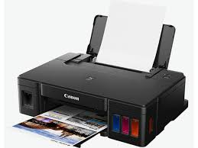
Документ
про підвищення кваліфікації
технічний опис
спосіб виготовлення
дизайн
визначається відповідним суб’єктом підвищення кваліфікації
порядок видачі та обліку
Постанова № 800 – п.13 / Лист МОНУ № 1/9-141 - с.11

Slide 28
Документ
про підвищення кваліфікації
протягом
15 календарних днів
Перелік
виданих документів про підвищення кваліфікації
суб’єкт підвищення кваліфікації
оприлюднює на вебсайті
відповідно до Закону України «Про захист персональних даних» зазначена інформація не належить до персональних даних та може бути розміщена в публічному доступі без додаткової згоди
прізвище та ініціали (ініціал імені) педагогічного або науково-педагогічного працівника, який пройшов підвищення кваліфікації;
форму, вид, тему (напрям, найменування) підвищення кваліфікації та його обсяг (тривалість) в годинах або кредитах ЄКТС;
дату видачі та обліковий запис документа про підвищення кваліфікації.
Постанова № 800 – п.13 / Лист МОНУ № 1/9-141 - с.12

Slide 29
Документ
про підвищення кваліфікації
П
О
В
И
Н
Е
Н
М
І
С
Т
И
Т
И
повне найменування суб'єкта підвищення кваліфікації (для юридичних осіб) або прізвище, ім'я та по батькові (у разі наявності) фізичної особи, яка надає освітні послуги з підвищення кваліфікації
прізвище та ініціали (ініціал імені) педагогічного працівника, який підвищив кваліфікацію
форму, вид, тему (напрям, найменування) підвищення кваліфікації та його обсяг (тривалість) в годинах та/або кредитах ЄКТС
опис досягнутих результатів навчання
дату видачі та обліковий запис документа про підвищення кваліфікації
найменування посади (у разі наявності), прізвище, ініціали (ініціал імені) особи, яка підписала документ від імені суб'єкта підвищення кваліфікації та її підпис.
Постанова № 800 – п.13 / Лист МОНУ № 1/9-141 - с.11

Slide 30
Визнання результатів підвищення кваліфікації
Заклад освіти
Інші суб’єкти
(Фізичні, юридичні особи, фізична особа-підприємець)
Ліцензія на підвищення кваліфікації або
Акредитована освітня програма
(Інститути післядипломної освіти, Університети…)
Протягом 1 місяця
Копію документа про підвищення кваліфікації
Подаєте до педагогічної ради для визнання:
Клопотання про визнання
Копію документа про підвищення кваліфікації
Адміністрації закладу (відповідальній особі)
Постанова № 800 – п.24,25 / Лист МОНУ № 1/9-141 - с.13-14

Slide 31
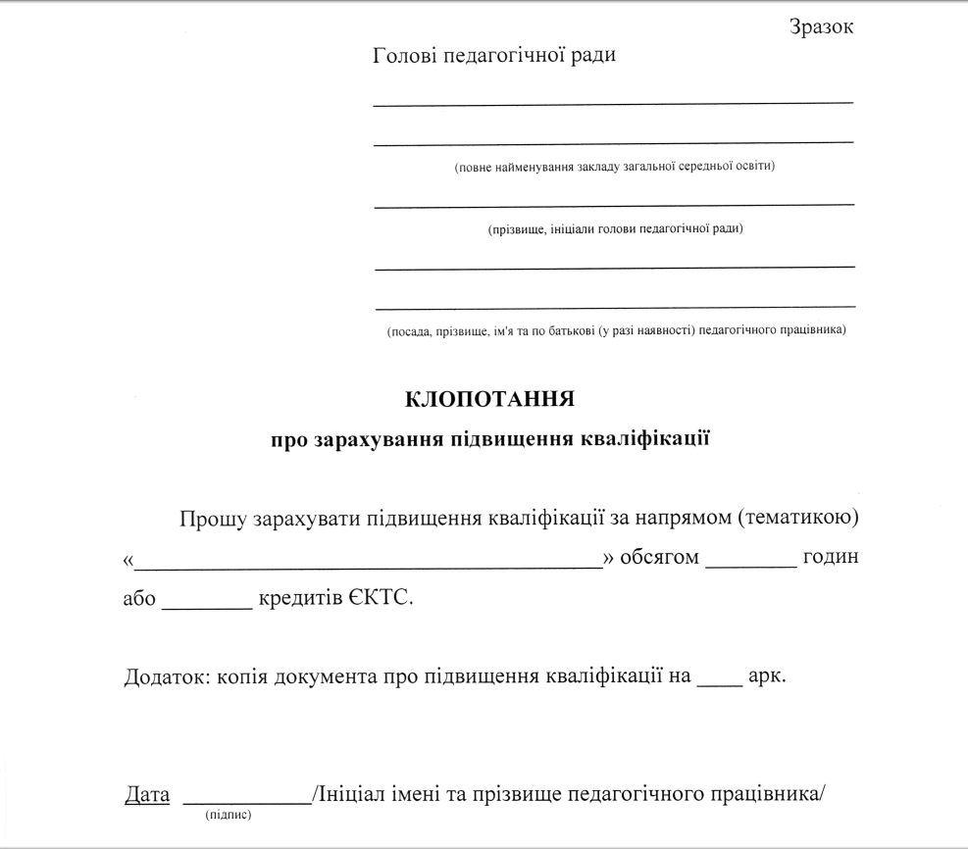
+ Копію документа про підвищення кваліфікації
Подаєте до педагогічної ради
для визнання
Лист МОНУ № 1/9-141 Додаток 4

Slide 32
ЗАВДАННЯ педагогічної ради:
Розглянути клопотання про визнання результатів підвищення кваліфікації протягом 1 місяця з дня його подання
Порядок визнання результатів підвищення кваліфікації:
виступ педагогічного працівника щодо якості реалізації програми підвищення кваліфікації
про результати підвищення кваліфікації
про дотримання суб’єктом підвищення кваліфікації умов договору
Інформацію про набуття нових та/або вдосконалення наявних компетентностей (навичок, вмінь, знань)
+ + + +
Постанова № 800 – п.25 / Лист МОНУ № 1/9-141 - с.14

Slide 33
ЗАВДАННЯ педагогічної ради:
Порядок визнання результатів (дотримання алгоритму дій)
Виступ вчителя
Рішення педагогічної ради
Визнання результатів підвищення кваліфікації
Невизнання результатів підвищення кваліфікації
Рекомендації щодо повторного підвищення кваліфікації у інших суб’єктів
Та/або прийняття рішення щодо неможливості включення даного суб’єкта до плану підвищення кваліфікації
Постанова № 800 – п.25 / Лист МОНУ № 1/9-141 - с.14

Slide 34
які мають науковий ступінь та/або вчене, почесне чи педагогічне звання (крім звання “старший вчитель”)
Підвищення кваліфікації
Інформальна освіта (самоосвіта)
Подає до педагогічної ради:
клопотання про визнання результатів
Здійснюється за певним алгоритмом (формою), визначеним закладом освіти
звіт про результати підвищення кваліфікації або творчу робота
персональне розроблення електронного освітнього ресурсу
що виконані в процесі (за результатами) підвищення кваліфікації та оприлюднені на веб-сайті закладу освіти та/або в електронному портфоліо педагогічного працівника
Підвищення кваліфікації (самоосвіта) планується протягом календарного року
Постанова № 800 – п.29,25 / Лист МОНУ № 1/9-141 - с.15

Slide 35
ЗАВДАННЯ педагогічної ради:
Чіткий алгоритм (форму) зарахування підвищення кваліфікації
Інформальна освіта (самоосвіта)
Обсяг підвищення кваліфікації шляхом інформальної освіти (самоосвіти) зараховується відповідно до визнаних результатів навчання, але не більше 30 годин
або одного кредиту ЄКТС на рік
Постанова № 800 – п.25, 26 / Лист МОНУ № 1/9-141 - с.15

Slide 36
ЗАВДАННЯ педагогічної ради:
Порядок визнання результатів підвищення кваліфікації шляхом самоосвіти
Клопотання про зарахування підвищення кваліфікації
Відповідні матеріали
Виступ вчителя
Рішення педагогічної ради
Визнання результатів підвищення кваліфікації
Невизнання результатів підвищення кваліфікації
протягом 1 місяця з дня подання клопотання
Рекомендації ….
Постанова № 800 – п.25 / Лист МОНУ № 1/9-141 - с.15

Slide 37
Вища освіта
Здобуття
вищої освіти
Підвищення кваліфікації
«визнається», а не «може бути визнане»
Освіта здобувається у закладі вищої освіти
Заклад має ліцензію на здійснення освітньої діяльності
Набуває нових компетентностей
Видається диплом про вищу освіту (державного зразка, за акредитованими освітніми програмами)
Постанова № 800 – п.30 / Лист МОНУ № 1/9-141 - с.15

Slide 38
ЗАВДАННЯ педагогічної ради:
як підвищення кваліфікації педагогічних працівників
Визнати диплом
про вищу освіту
«Визнання» відбувається
ОДНОРАЗОВО
(у рік подання до закладу освіти
диплому про вищу освіту)
Обсяг підвищення кваліфікації шляхом здобуття вищої освіти зараховується відповідно до встановленого обсягу освітньо-професійної програми
Вища освіта, здобута до прийняття на посаду, не може бути зарахована як підвищення кваліфікації
Постанова № 800 – п.30 / Лист МОНУ № 1/9-141 - с.15

Slide 39
ОБСЯГИ підвищення кваліфікації
мають підвищувати свою кваліфікацію щорічно
загальна кількість академічних годин для підвищення кваліфікації протягом п'яти років не може бути меншою за 150 годин
10 % загальної кількості годин обов'язково повинні бути спрямовані на вдосконалення знань, вмінь і практичних навичок у частині роботи з учнями з особливими освітніми потребами
Навіть якщо такі учні
у класі/ школі відсутні
Постанова № 800 – п.14, 16 / Лист МОНУ № 1/9-141 - с.6-7

Slide 40
ОБСЯГИ підвищення кваліфікації
не визначає
Законодавство
ні мінімальну,
ні максимальну кількість годин
впродовж одного року
для підвищення кваліфікації
Лист МОНУ № 1/9-141 - с.7

Slide 41
ОБСЯГИ підвищення кваліфікації
Самостійно визначає
період часу
протягом календарного року
для проходження підвищення кваліфікації
Вимога - підтвердити щорічне підвищення кваліфікації (незалежно від обсягу, форми чи виду)
2018, 2019, 2020, 2021, …
Лист МОНУ № 1/9-141 - с.7

Slide 42
ОБСЯГИ підвищення кваліфікації
Вчитель викладає
кілька предметів
Самостійно обирає послідовність підвищення кваліфікації за певними напрямами у міжатестаційний період
Загальна кількість годин – не менше 150 год
Не має жодних правових підстав для збільшення годин за кожною посадою чи навчальним предметом
Постанова № 800 – п.15 / Лист МОНУ № 1/9-141 - с.7

Slide 43
ОБСЯГИ підвищення кваліфікації
Обсяг (тривалість) підвищення кваліфікації встановлюється в годинах
та/або кредитах ЄКТС
1 кредит ЄКТС = 30 год
Підвищення кваліфікації здійснюється
за накопичувальною системою
Лист МОНУ № 1/9-141 - с.8

Slide 44
Облік результатів підвищення кваліфікації
Педагогічним працівникам рекомендується самостійно у довільній формі облікувати власні результати підвищення кваліфікації з метою уникнення непорозумінь
Лист МОНУ № 1/9-141 - с.8

Slide 45
І етап
Перспективне планування підвищення кваліфікації
Педагогічний працівник надає пропозиції
до педагогічної ради щодо підвищення кваліфікації
Строки – внутрішнє питання закладу
ПЕДАГОГІЧНА РАДА:
Розглядає пропозиції педагогічних працівників (Додаток 1)
Затверджує Орієнтовний план підвищення кваліфікації на наступний календарний рік (Додаток 2)
Оприлюднює документ на стенді та вебсайті закладу (протягом 2 робочих днів після затвердження, але не пізніше 25 грудня)
Постанова № 800 – п.17 / Лист МОНУ № 1/9-141 - с.8-10

Slide 46
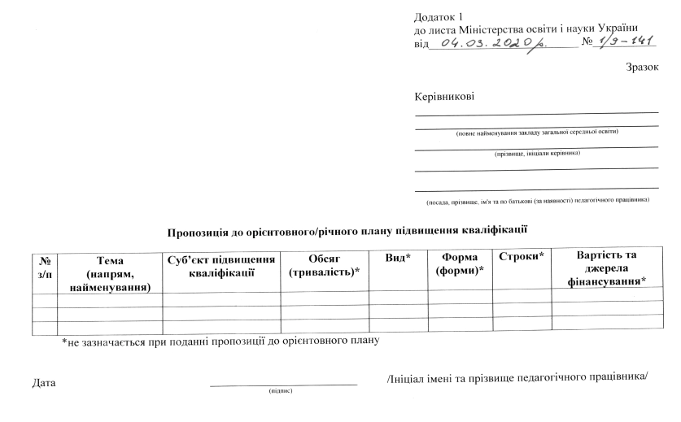
Пропозиції педагогічного працівника
до педагогічної ради щодо підвищення кваліфікації

Slide 47
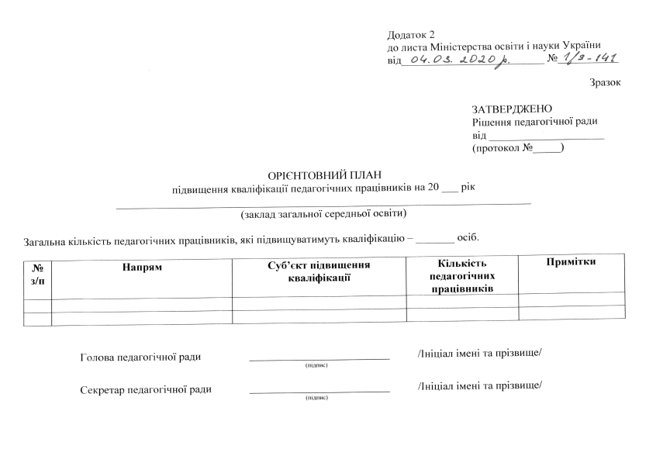
Орієнтовний план підвищення кваліфікації на наступний календарний рік

Slide 48
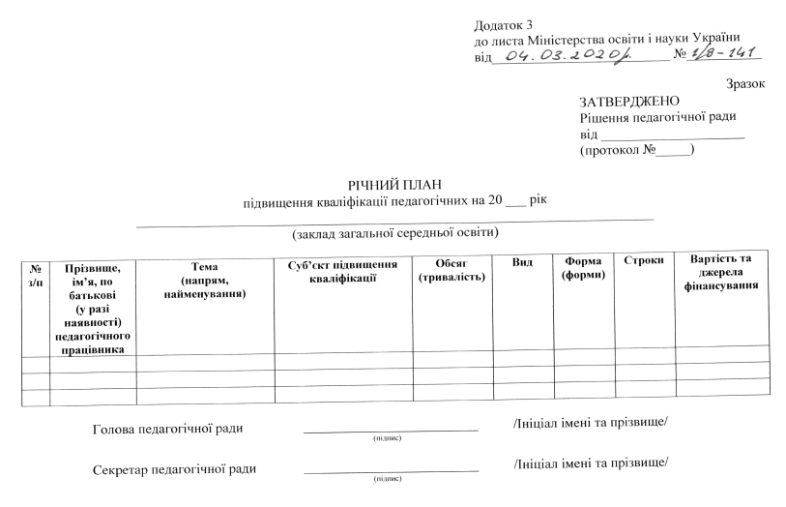
ІІ етап
Річне планування підвищення кваліфікації
Розпочинається після затвердження кошторису закладу освіти на відповідний навчальний рік
Протягом 15 календарних днів
з дня отримання інформації
про виділені кошти
на підвищення кваліфікації формується
Річний план підвищення кваліфікації
Постанова № 800 – п.17 / Лист МОНУ № 1/9-141 - с.8-10

Slide 49
2018 | 2019 | 2020 | 2021 | 2022
Вебінар
Семінар
Майстер-клас
Підвищення кваліфікації на базі Інституту післядипломної освіти (1 р на 5 років)
Підвищення кваліфікації
по інклюзії
АТЕСТАЦІЯ
2-х тижневі (з проблеми) – 120 год.;
3-х тижневі (для спеціалістів) – 150 год.;
очно-заочна форма навчання (1 місяць) – 120 год.(одна спеціальність), додаткова (150 год);
дистанційна форма навчання – (до 3-х місяців) 1 спеціальність – 60 год., 2 спеціальності – 90 год., 3 спеціальності – 120 год.
30- ти годинні курси ( 4 дні).
Не менше 150 год

Slide 50
Дякую
за увагу!!!

